Slide 1
Тема 3. Математическо програмиране
Общи сведения.
Нелинейно програмиране. Формулировка на задачата.
Методи за минимизация с и без ограничения.
Многокритериална оптимизация.

Slide 2
Математическо програмиране
Областта от математиката, в която се разработва теорията и числените методи за решаване на екстремални задачи с ограничения, се нарича математическо програмиране. За разлика от класическата теория на екстремалните задачи основно внимание при математическото програмиране се отделя на задачите, свързани с ограничения в областта на изменение на променливите им.

Slide 3
Ако в изследваната система се установи структура, която може да бъде описана математически (намира се математическия модел) и целта също може да се изрази количествено, то в този случай се използва един или друг изчислителен метод за избиране от всички алтернативи на най-добрия план за действие. Такова използване на математически модели се нарича математическо програмиране. Констатацията, че много икономически и производствени задачи могат да бъдат математически описани (макар и приблизително) с помощта на системи линейни неравенства и уравнения, съдейства за интензивното развитие на линейното програмиране.

Slide 4
Независимо от разнообразието и съдържанието на задачите за планиране и управление от математическа гледна точка могат да се обобщят и дефинират по следния начин: да се определят стойностите на променливите, които удовлетворяват определена система уравнения или неравенства, при които дадена функция достига екстремум.
Промишленото производство, потокът на ресурсите в икономиката, управлението на сложни технологични процеси и обекти – всичко това са комплекси на многобройни взаимно свързани процеси. Различията могат да имат място само по отношение на целите, които би трябвало да се постигнат в същността на разглежданите процеси и в обема на необходимите усилия.

Slide 5
Оценката на качеството за функциониране на една система може да бъде изразена чрез различни показатели за качество. Ако системата е за автоматично регулиране, подходяща оценка е например бързодействието й. Функционирането на едно съоръжение може да се оценява по неговата производителност, разход на материали и енергия и др. Показател за качеството на работа на една фирма може да бъде печалбата от производството и продажбата на един вид продукция, средната заплата на едно лице от персонала, разходите на материали и енергия и работно време за производството на единица продукция и др.

Slide 6
Една от първите и най-важни задачи, която трябва да се реши преди вземането на оптимално решение, е създаването на математически модел на обекта (проблема) и избор на алгоритъм за получаване на резултатите.
Нека допуснем, че е съставен математически модел, в който е направен балансът за разходите на суровините, материалите и работните заплати. За повечето икономически задачи моделът представлява линейна система алгебрични уравнения от вида:

Slide 7
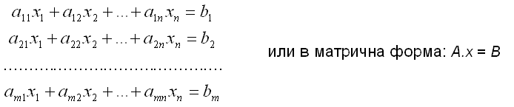
Обикновено задачата, представена като математически модел от горния вид, не съответства напълно на реалната икономическа задача. Например, ако x1 е изразходваното количество енергия е очевидно, че тази величина трябва да е по-голяма или равна на нула. Следователно, ако при решаването на горната задача се получават отрицателни стойности за x1, може да се направи извода, че използваният модел не е добър (не е адекватен на реалния) и трябва да се направят корекции в него.
Критерият за качество се обособява като функционал, а ограниченията се представят като система от равенства и/или неравенства.

Slide 8
Нелинейно програмиране. Общи сведения .
Нелинейното програмиране се използва за оптимизация на нелинейни функции при линейни и нелинейни ограничения. Типични области на приложение са прогнозирането, планиране на промишлено производство, управление на стоки и товари, управление качеството на готова продукция, планиране на услуги и ремонт, проектиране на технологични процеси, отчитане и планиране на капиталовложения. НЕ СЪЩЕСТВУВА общ метод за решаване на нелинейни задачи за оптимизация, както симплекс метод или транспортната задача за решаване на задачи от линейното програмиране.

Slide 9
Голяма част от практическите задачи имат няколко (а понякога и безброй) решения. Целта на оптимизацията е намирането на най-доброто решение от многото потенциално възможни в съответствие с някакъв критерий за ефективност или качество. Задача, която има само едно решение, не може да бъде оптимизирана. Методите за оптимизация могат да бъдат класифицирани по следния начин:

Slide 10
1. Аналитични методи, които използват класически методи от диференциалното и вариационно смятане. Тези методи се свеждат до търсене на екстремум на функция като се търсят онези стойности на неизвестната променлива, за които първата производна на функцията по тази променлива става равна на нула. При наличие на ограничения на функцията се прилагат методите на множителите на Лагранж и ограничените вариации.
2. Числени методи, които използват предходна информация и подобряват решението с помощта на итерационни процедури.

Slide 11
3. Графични методи, които с помощта на графично изображение на функцията, предлагат решението за функцията подлежаща на максимизация или минимизация. Тези методи са приложими само в случаите, когато броят на независимите променливи е не повече от две.
4. Експериментални методи. Екстремумът на функцията се намира чрез експериментиране с реалната система вместо с математическия модел. Резултатите от даден експеримент се използват, за да се планира следващия, с цел получаване на подобрени резултати.

Slide 12
Математическият модел съдържа функции, които участват в процеса на оптимизация. За да има физически смисъл търсения екстремум, моделът трябва адекватно да отразява съществените особености на реалната система. Дори и в такива случаи, обаче, се срещат следните проблеми:
1. Оптимизационният критерий може да бъде нечувствителен към изменението на оптимизируемите променливи и поради това не може да бъде намерен дори ярко изразен екстремум.

Slide 13
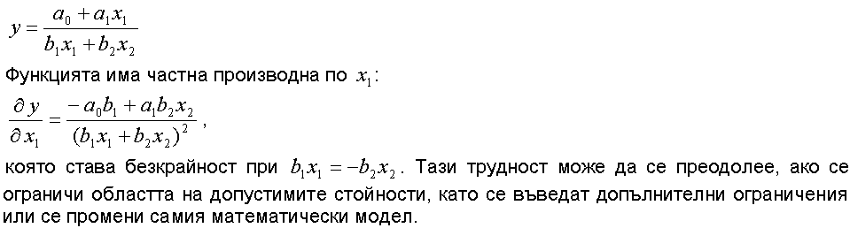
2. Оптимизационният критерий или някои от ограниченията могат да получат в областта на екстремума неограничени стойности (също и частните първи производни могат да станат неограничени). Като потвърждение за такава опасност се дава модел с полиноми в знаменателя:

Slide 14
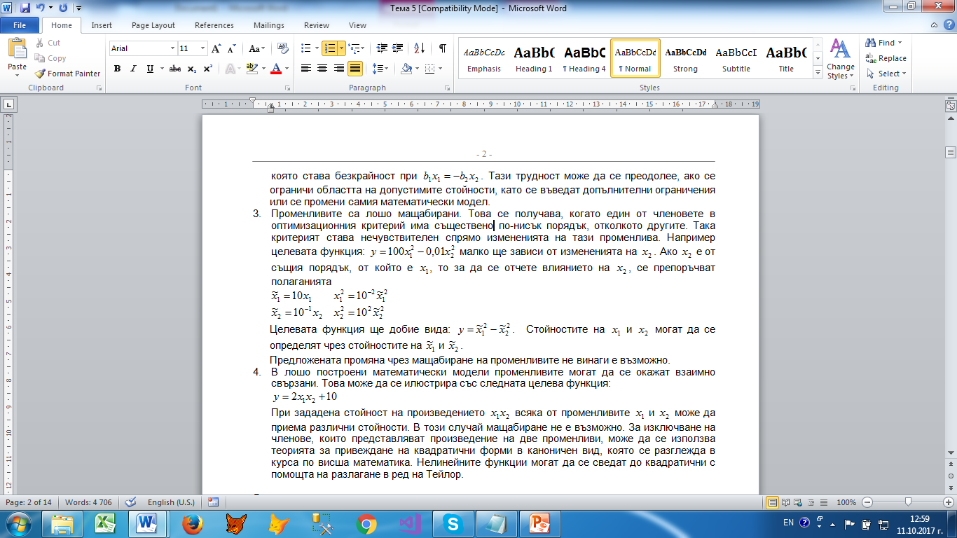

Slide 15
Трудности при решаване на оптимизационни задачи, свързани с числените методи:
1. Как да се изберат началните стойности на независимите променливи?
Тъй като задачата съдържа нелинейни функции, за разлика от анализа на линейни системи, възможно е съществуването ма няколко екстремума. Ако началните стойности се намират „далеч” от търсения екстремум, оптимизацията може да завърши не в точката на глобален екстремум, а в друга точка, в която има локален екстремум. При липса на физически съображения за избор на начални стойности, то те трябва да се избират в областта на допустимите значения.

Slide 16
2. Как да се отчете стохастическата (случайната) природа на физическите променливи?
Съществува реална възможност както коефициентите, така и неизвестните в математическия модел да бъдат случайни величини.
3. Как да се намалят грешките от изчислителната процедура?
Устойчивостта на решенията зависят от сходимостта в областта на решението на апроксимиращата задача на нелинейното програмиране към решението на изходната задача.
Практическото прилагане на методите на нелинейното програмиране изисква от изследователя определено изкуство (и опит).

Slide 17
Формулиране на общата задача на нелинейното програмиране
В най-широк смисъл задачата на нелинейното програмиране се свежда до търсене на екстремум на целева функция при зададени ограничения във вид на равенства и (или) неравенства. Ограниченията могат да бъдат линейни и (или) нелинейни. Общоприетата формулировка на общата задача на нелинейното програмиране ИЗКЛЮЧВА следните специални случаи:
Променливите да приемат целочислени стойности
Ограниченията да включват параметъра време, като се използват диференциални уравнения (оптимално управление, динамична оптимизация)

Slide 18
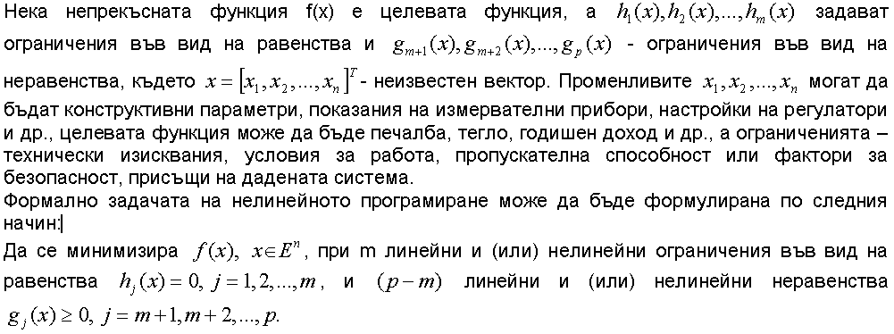

Slide 19
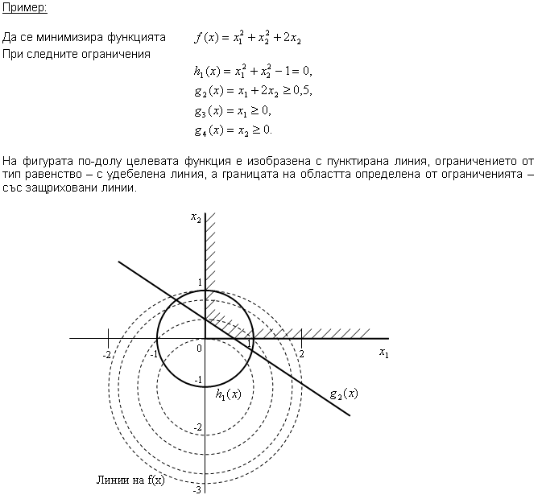

Slide 20
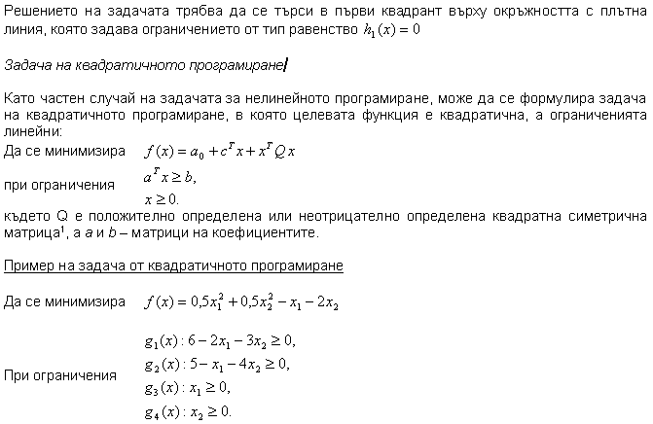

Slide 21
При някой задачи за оптимизация, например минимизация по метода на най-малките квадрати или минимизация на интеграл, който следва от вариационната задача на нелинейното програмиране, лесно може да се свърже постановката на задачата на нелинейното програмиране с реалната физическа задача. Само по себе си разглеждането на математическата формулировка не позволява да се отчетат всички фактори, от които зависи оптимизацията на реалната система.

Slide 22
При оптимизация на реална система параметрите и променливите са свързани с физически, химически, биологически и др. закони, например закона за запазване на енергията или масата, трябва да бъдат включени в задачите на нелинейното програмиране като ограничения от тип равенства. Така една група ограничения се състои от функционални връзки, които трябва да се отчитат, за да бъде оптимизацията физически осъществима. Втората група ограничения включва зададените пределно допустими граници от стойности на параметрите и променливите. Те обезпечават физическата реализуемост или съвместимост с дадената система. Към тази група ограниченията са от тип неравенства. Трета група ограничения могат да се появят чрез добавяне на нови променливи за опростяване на модела. Те са от вид равенства.

Slide 23
Предполага се, че в модела зависимостите са записани акуратно и всички равенства са независими едно от друго, т.е. няма две зависещи една от друга променливи, което води до грешки в процеса на оптимизация.
Ако броят на променливите (n) в ограниченията от тип равенства е по-голям от броя на равенствата (m), то единственият начин за определяне оптималната стойност на целевата функция е да се варира с (n-m) променливи. Ако броят на независимите променливи е по-малък от броя на уравненията, също има място за оптимизационни процедури. Целевата функция в този случай е някакъв статистически критерий, например минимизира квадрата от грешките. Такъв тип задачи бяха разглеждани в Тема 2.

Slide 24
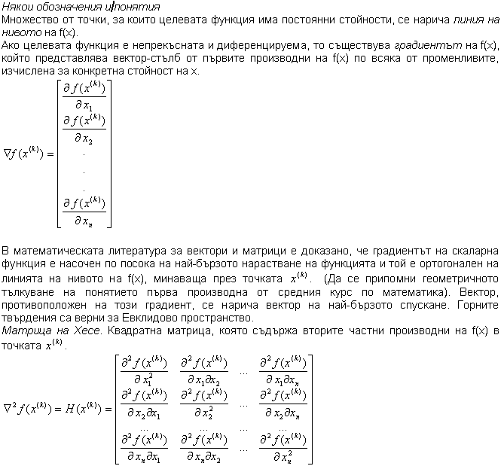

Slide 25
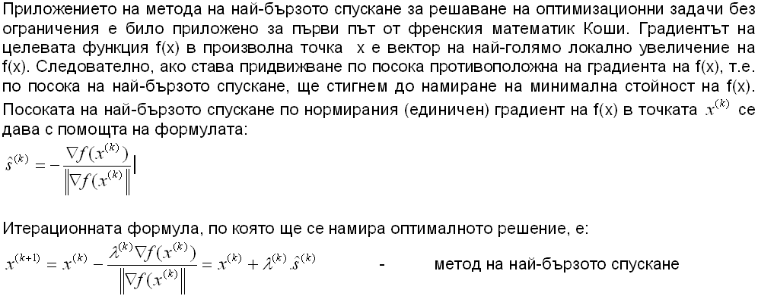
Методи за минимизация без ограничения
Методи с използване на производни
  Метод на най-бързото спускане

Slide 26
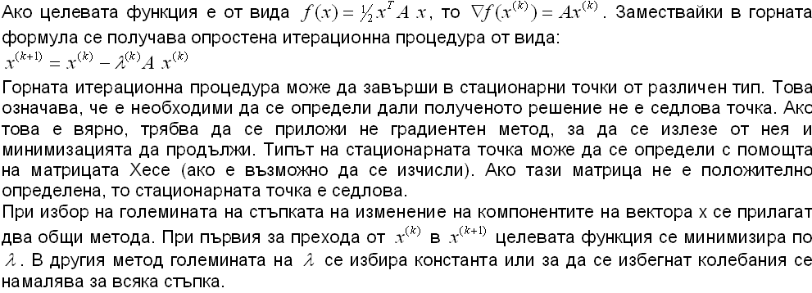
Отрицателният градиент дава само посоката на оптимизация, но не и стъпката, с която трябва да се променят компонентите на x. Това дава възможност за създаване на различни процедури по метода на най-бързото спускане. В точката на екстремума всички компоненти на вектора на градиента са равни на нула.

Slide 27
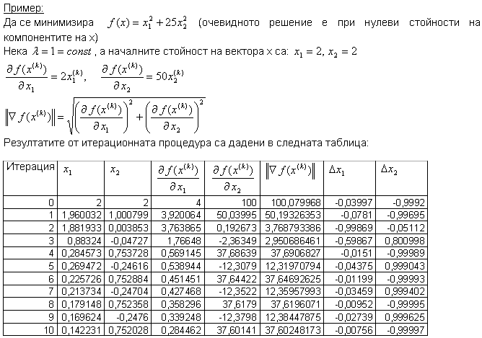

Slide 28
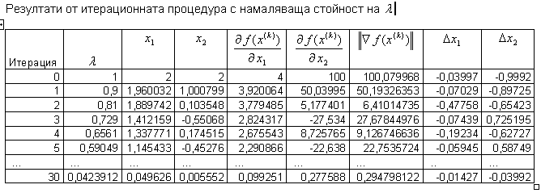
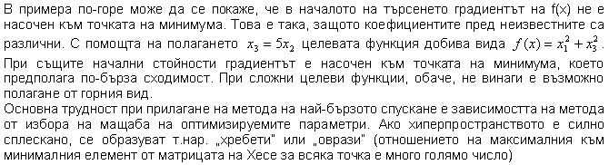

Slide 29
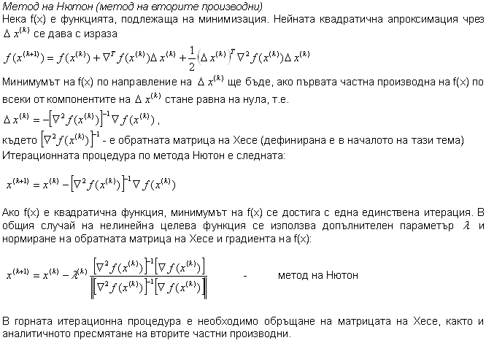

Slide 30
Методи без използване на производни (методи с пряко търсене)
Градиентните методи и методите, използващо втори производни, са по-бързо сходящи от преките методи за търсене на екстремум. Въпреки това методите за търсене на екстремум без използване на производни имат място в практиката, защото в задачи с голям брой неизвестни намирането на производните е много трудно и дори невъзможно. Очаква се все повече да навлизат алгоритми за символно диференциране.
Най-простите методи за търсене се свеждат до следният алгоритъм (алгоритъм на Гаус-Зайдел):

Slide 31
Стъпка 1. Задават се границите на изменение на променливите.
Стъпка 2. Задават се начални стойности на променливите в средата на интервалите на тяхното изменение. Изчислява се стойността на целевата функция за тези стойности.
Стъпка 3. За първата променлива от началната до крайната й стойност със зададена стъпка на изменение се преизчисляват стойностите на целевата функция (останалите променливи не променят своите стойности) и се намира онази, за която целевата функция е най-малка. Съхранява се стойността на променливата, за която целевата функция е минимална.
Стъпка 4. Стъпка 3 се повтаря за всяка променлива.
Стъпка 5. Получената от стъпка 3 и стъпка 4 минимална стойност на целевата функция се сравнява с тази от стъпка 2. Ако абсолютната стойност на разликата на новата стойност на целевата функция и тази от стъпка 2 е по-голяма от зададена стойност, то се преминава към стъпка 3, в противен случай алгоритъмът завършва.

Slide 32
function y=min_max
n=2;
xmin(1)=0;
xmin(2)=5;
xmax(1)=10;
xmax(2)=15;
dx(1)=0.5;
dx(2)=0.2;
for i=1:n
xt(i)=(xmin(i)+xmax(i))/2;
xopt(i)=xt(i);
end
eps=0.001;
f0=(xt(1)-2)^2+(xt(2)-4)^2;
f1=f0;
fopt=10^10;
imax=100;
iter=0;
while (abs(fopt-f1)>eps)
iter=iter+1;
for i=1:n
xt(i)=xmin(i);
dt(i)=dx(i);
while (xt(i)<=xmax(i))
ft=(xt(1)-2)^2+(xt(2)-4)^2;
if (ft <= f0)
f0=ft;
xopt(i)=xt(i);
end
xt(i)=xt(i)+dt(i);
end
xt(i)=xopt(i);
end
fopt=f1;
f1=f0;
if (iter>imax)
break
end
end
disp(sprintf('x(1)= %g ',xopt(1)))
disp(sprintf('x(2)= %g ',xopt(2)))
disp(sprintf('fopt= %g ',fopt))
disp(sprintf('iter= %g ',iter))

Slide 33
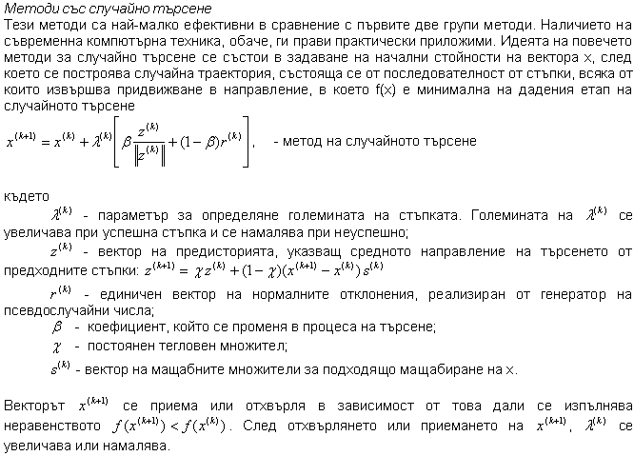

Slide 34
Методи за минимизация с ограничения
При решаване на задачи от нелинейното програмиране с ограничения се срещат значително повече трудности, отколкото при решаване на съпоставими задачи без ограничения. Предлаганите в литературата методи за решаване на задачи от нелинейното програмиране с ограничения могат да бъдат групирани в зависимост от следните идеи:
Разпространяване на апарата на линейното програмиране върху нелинейното програмиране чрез апроксимиране на нелинейните членове в линейни.
Преобразуване на задачата на нелинейното програмиране с ограничения в еквивалентна задача на линейното програмиране без ограничения.
Използване на допускания, които позволяват да се решава задачата в недопустими точки, но близки до допустимите.

Slide 35
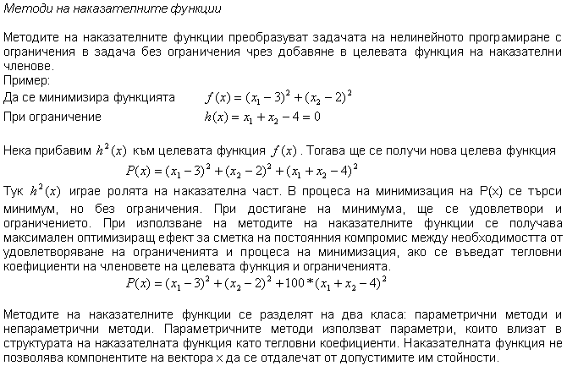

Slide 36
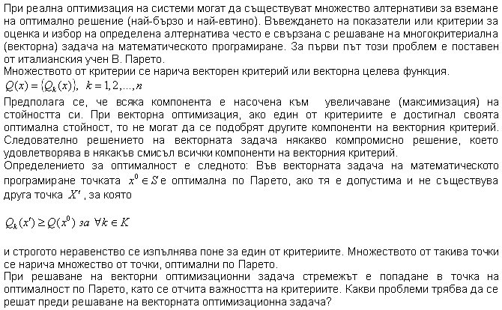
Многокритериална оптимизация

Slide 37
Нормализация на критериите. Различните критерии имат различен физически смисъл, измерват се с различни единици и имат различен мащаб. Затова е невъзможно да се сравнят получените резултати за всеки критерий. Привеждането на всеки критерий към единен мащаб (обикновено безразмерен) се нарича нормализация.
Избор на принцип за оптималност. Принципът за оптималност определя свойствата на оптималното решение. Той показва в какъв смисъл полученото решение превъзхожда останалите допустими решения и дава правилото за търсене на това оптимално решение. Това е основния проблем на векторната оптимизация.
Определяне приоритета на критериите. Тъй като отделните критерии имат различна важност при решаването на векторните оптимизационни задачи, това трябва да се отчита при избора на принципа на оптималност.
Получаване на оптималното решение. За целта се прилагат различни методи като привеждане на многокритериалната задача в еднокритериална чрез въвеждане на тегловни коефициенти, търсене на компромисно решение, целево програмиране, диалогови процедури за вземане на решение и др.

Slide 38
Общата формулировка на задачата за вземане на решение при наличие на многокритериалност може да се обобщи по следния начин:
Съществува множество от алтернативи А, при които всяка алтернатива се характеризира със съвкупност от свойства.
Съществува множество от критерии Q, които отразяват количествено множествата от свойства на системата.
Трябва да се вземе решение за избор на една от алтернативите. Решението се нарича елементарно, ако изборът е по един критерий, и сложно, ако избраната алтернатива е оптимална при отчитане на всички критерии.
Задачата за вземане на решение на избора на алтернатива чрез множеството критерии формално се свежда до използване на функция (Фи), чийто параметър да бъде критерий (Q). Така може да се изчисли стойността на функцията за всеки критерии, като получената стойност ще определя степента на предпочитане на даденото решение. Функцията се нарича интегрален (обобщен) критерий. Той позволява подреждането на множеството на решения по степен на предпочитане.

Slide 39
Основните принципи за формиране на обобщени критерии са следните:
1. Принцип на субоптимизация. Всеки критерий се ранжира по степен на важност и се избира най-важният. Всички останали се отчитат като ограничения, които определят областта на допустимите алтернативи. При тази постановка задачата на математическото програмиране се решава с методите на линейното, нелинейното, динамичното програмиране и др.
2. Получаване на обобщения показател за ефективност чрез адитивни или мултипликативни преобразувания. Адитивното преобразуване за построяването на интегрален критерий за ефективност се използва, когато е възможно да се обединят всички частни критерии на икономическа основа, а алтернативите да се сравнява по икономически критерий. При мултипликативното преобразуване обобщеният критерий се формира като произведение от квадратите на всички критерий.
3. Обобщените критерии отчитат разликата между качествата на идеалната система и получената в резултат на приетата алтернатива. В този случай обобщеният може да се формулира по следните начини:

Slide 40
